Slide 1


中国成都国际软件设计
与应用大赛
基于Windows 平台的易管家 电脑管理软件

Slide 2
基于Windows 平台的易管家 电脑管理软件
报告团队： 猎 码
报 告 人：邱 宇
指导老师：李伟
团队成员：邱 宇 姜世琪
王睿勤 安维元
鲁首千

Slide 3
目录
CONTENTS
04
02
致谢
03
作品框架
01
开发流程与技术
作品简介

Slide 4

章节
Chapter
作品简介
1
03
02
01
作品意义
作品内容
前言概述

Slide 5
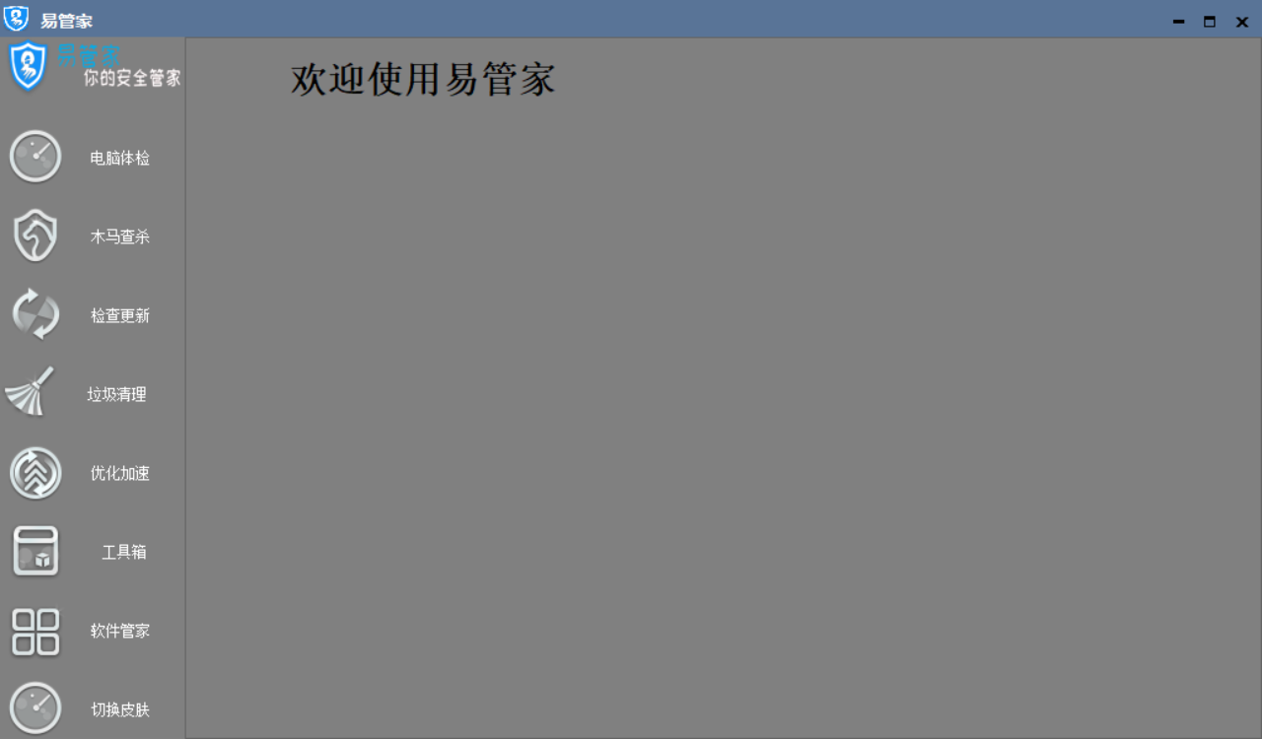
作品介绍/introduction to works
01
前言概述
易管家 是由团队猎码开发设计的一款简单、免费的安全杀毒软件。它采用简单快捷的文件验证方法——对比MD5 值验证文件的安全性。拥有实时性能监控、静默扫描等功能。

Slide 6
作品介绍/introduction to works
02
作品内容
易管家 的功能模块共分为8个主要模块，其中木马查杀，软件更新，垃圾清理，优化加速，工具箱，软件管家，皮肤切换为主要子模块；同时附带一个托盘管理系统作为平级模块，用于管理系统的视图，实现控制系统等基础管理功能。

Slide 7
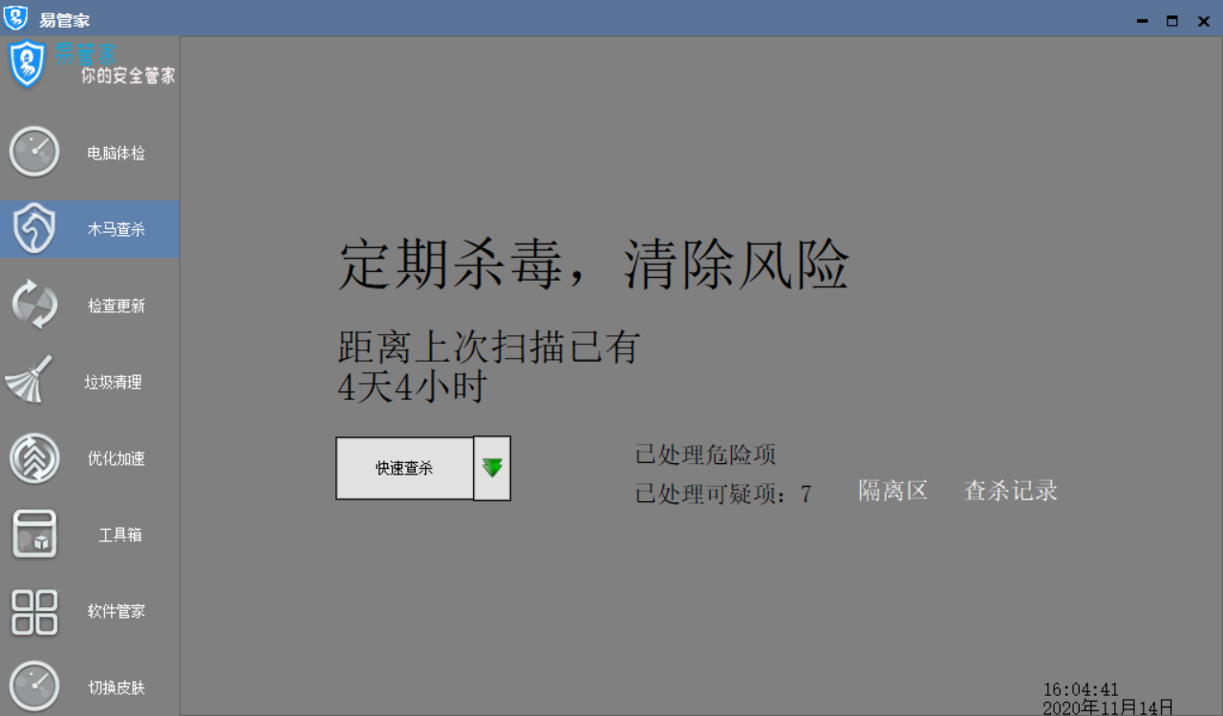
作品介绍/introduction to works
02
作品内容
木马查杀 所用的引擎库都封装在动态库文件中，只需要调用外部接口，即可实现检测恶意文件或软件。

Slide 8
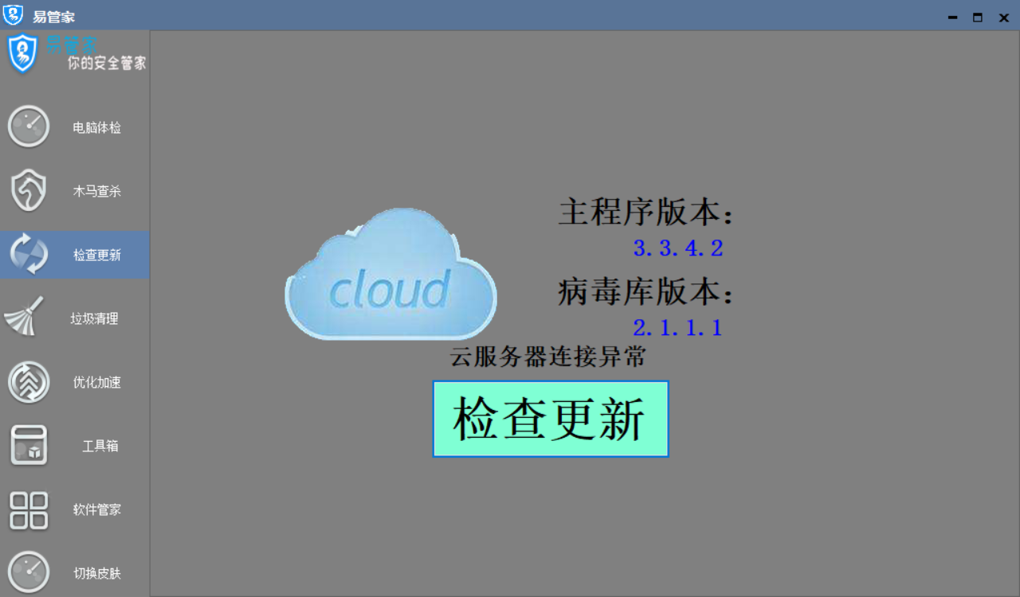
作品介绍/introduction to works
02
作品内容
检查更新 功能主要是实现管理软件更新到最新版本，及时更新病毒库，病毒库类型，排除软件相关错误，给用户更优质的应用体验。

Slide 9
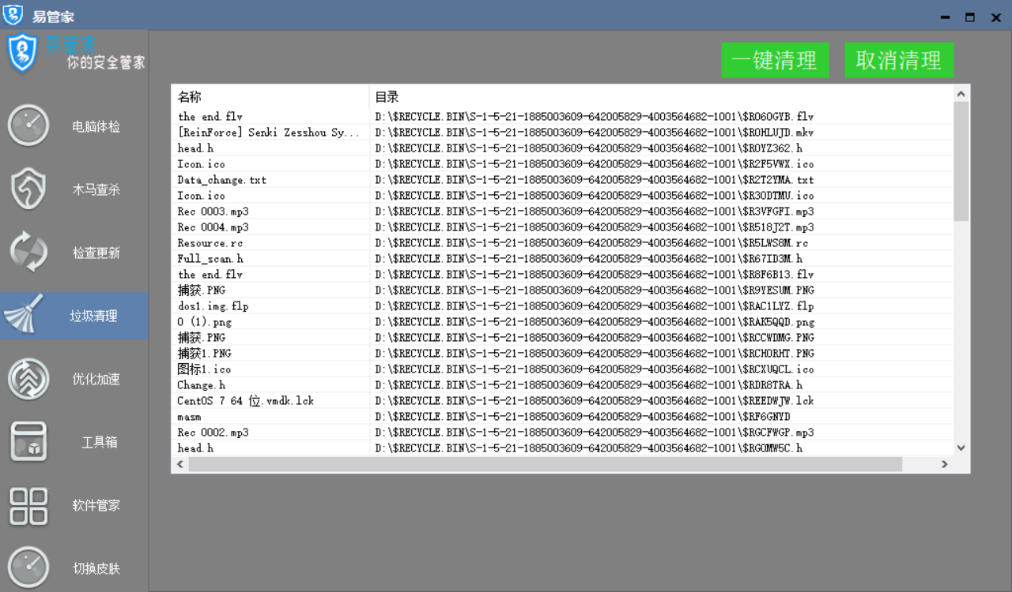
作品介绍/introduction to works
02
作品内容
垃圾清理 功能主要是实现对于计算机垃圾的清理，在遍历目录下的文件时对文件后缀名进行验证，可以获取系统垃圾文件的占用空间。

Slide 10
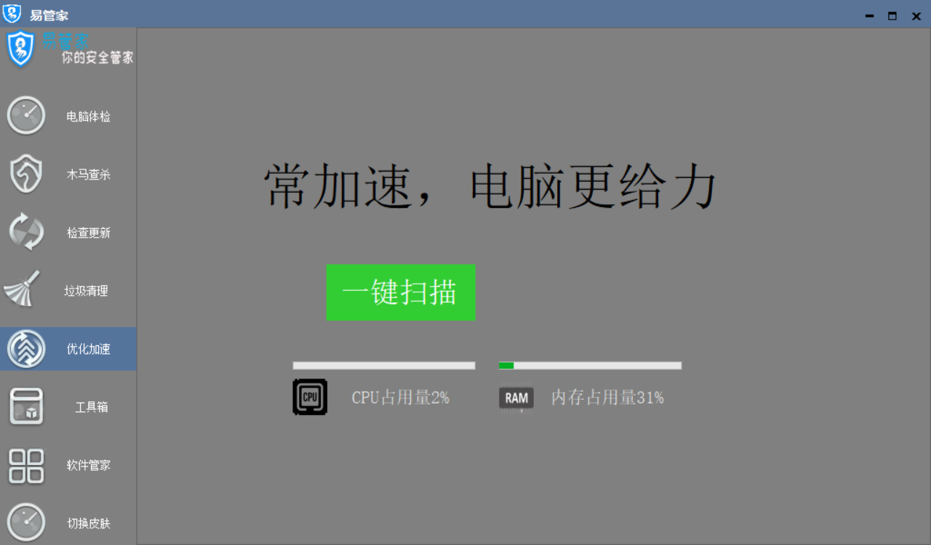
作品介绍/introduction to works
02
作品内容
优化加速 功能依赖的主要技术是对注册表信息的遍历与快捷方式目录的获取，以及获取cpu占用，内存占用等信息，给用户进行基本反馈。

Slide 11
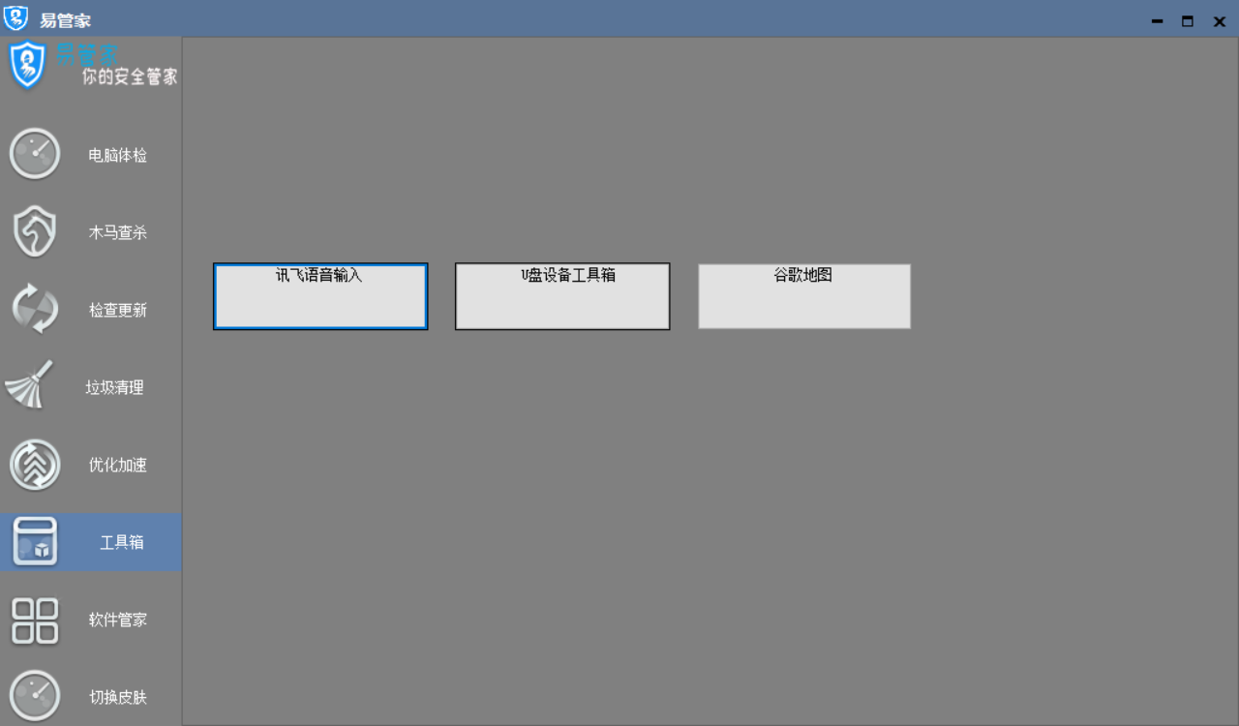
作品介绍/introduction to works
02
作品内容
工具箱 功能调用下载完成的基础小程序，来给用户一个基本的便捷工具，它类似插件，可以扩充应用的功能，同时满足不同用户的体验需求。

Slide 12
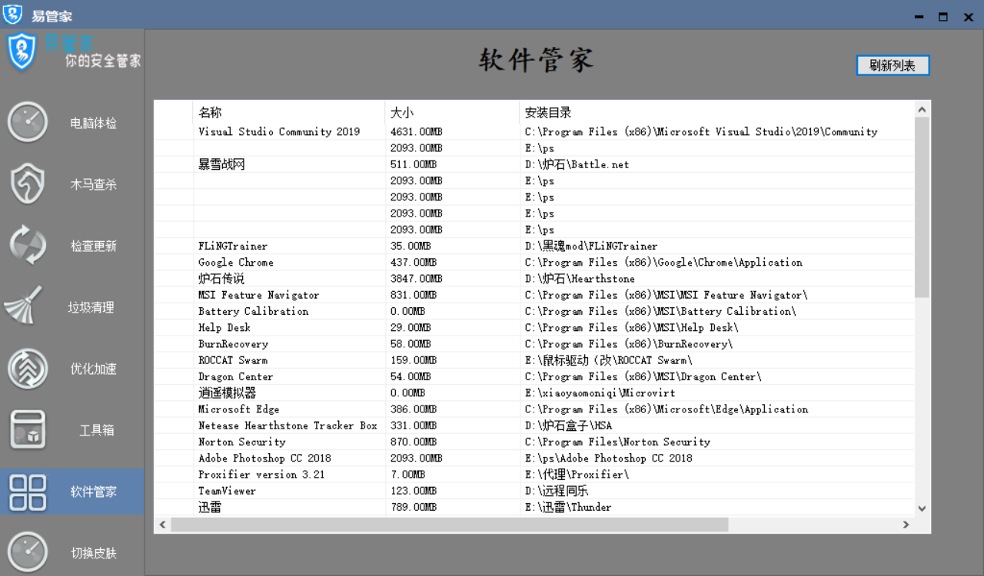
作品介绍/introduction to works
02
作品内容
软件管家 通过对于注册表信息的遍历，获取主键键值后遍历该目录，统计目录下每个文件的大小，取得软件的占用空间。

Slide 13
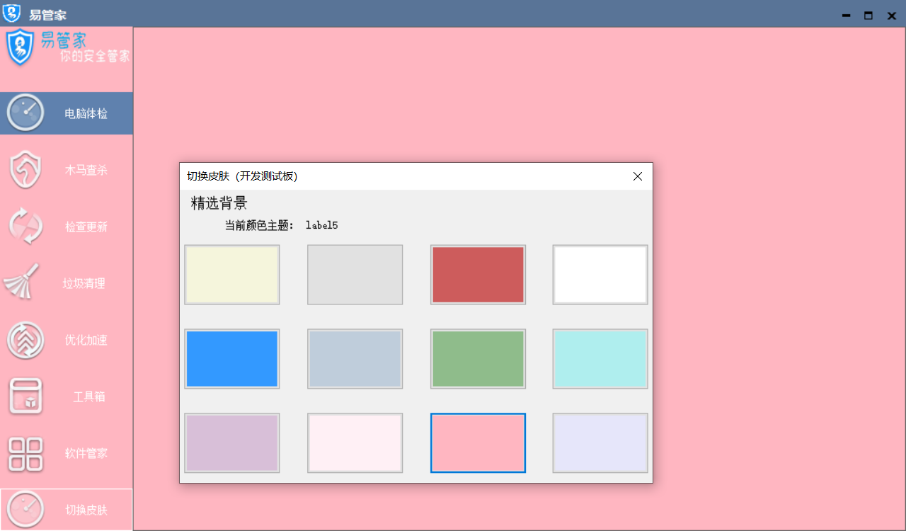
作品介绍/introduction to works
02
作品内容
皮肤切换 用户通过选择界面颜色，此后记录当前用户的选择，更换界面皮肤的颜色，给用户更多更好的主流应用体验。

Slide 14
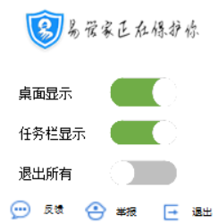
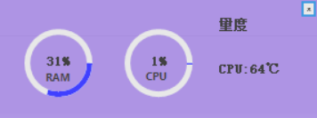
作品介绍/introduction to works
02
作品内容
托盘界面 易管家为用户提供了更方便、更直观的管理方法——托盘管理系统，方便用户更加直观容易的使用部分易管家的功能，提升用户体验。

Slide 15
作品介绍/introduction to works
03
作品意义
随着互联网的迅速发展，人们对电脑越来越依赖，电脑普及的用户也趋于低龄化和老年化。大部分非专业用户对电脑的需求并不高，但随着杀毒软件功能的快速发展，使得大部分杀毒软件体积增大占用较高，一些不必要的功能加入也让用户非常苦恼。这时，一款轻量级的杀毒软件显得十分重要。

Slide 16
章节
Chapter
作品框架
2
02
01
模块运作解析
主体模块分析

Slide 17
作品框架/works framework
01
主体模块分析
易管家 电脑管理系统主要功能模块图

Slide 18
作品框架/works framework
01
主题模块分析
易管家 用户用例解析

Slide 19
作品框架/works framework
02
模块运作解析
易管家 木马查杀状态图

Slide 20
作品框架/works framework
02
模块运作解析
易管家 软件更新状态图

Slide 21
作品框架/works framework
02
模块运作解析
易管家 垃圾清理状态图

Slide 22
作品框架/works framework
02
模块运作解析
易管家 优化加速状态图

Slide 23
作品框架/works framework
02
模块运作解析
易管家 工具箱状态图

Slide 24
作品框架/works framework
02
模块运作解析
易管家 皮肤切换状态图

Slide 25
章节
Chapter
3
开发流程与技术介绍
03
02
01
功能展示
功能完善
功能开发

Slide 26
开发流程与技术介绍/Development process and technology
01
（1）主程序版本
（2）病毒库版本
项目的整体有一个主
线程，七个子线程。
功能开发
编撰相应病毒的文档（按照扫描类型进行引擎库划分）。
C/S 是计算机软件协
同工作的一种模式。
EXE 发布框架
多线程框架
病毒扫描框架
C/S服务框架

Slide 27
开发流程与技术介绍/Development process and technology
02
托盘菜单优化
功能完善
垃圾清理功能加入
优化加速功能加入
软件管家功能加入
工具箱插件加入

Slide 28
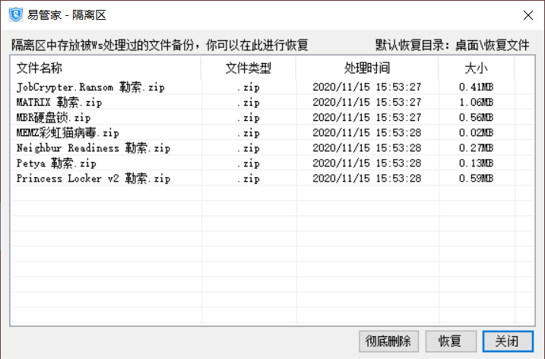
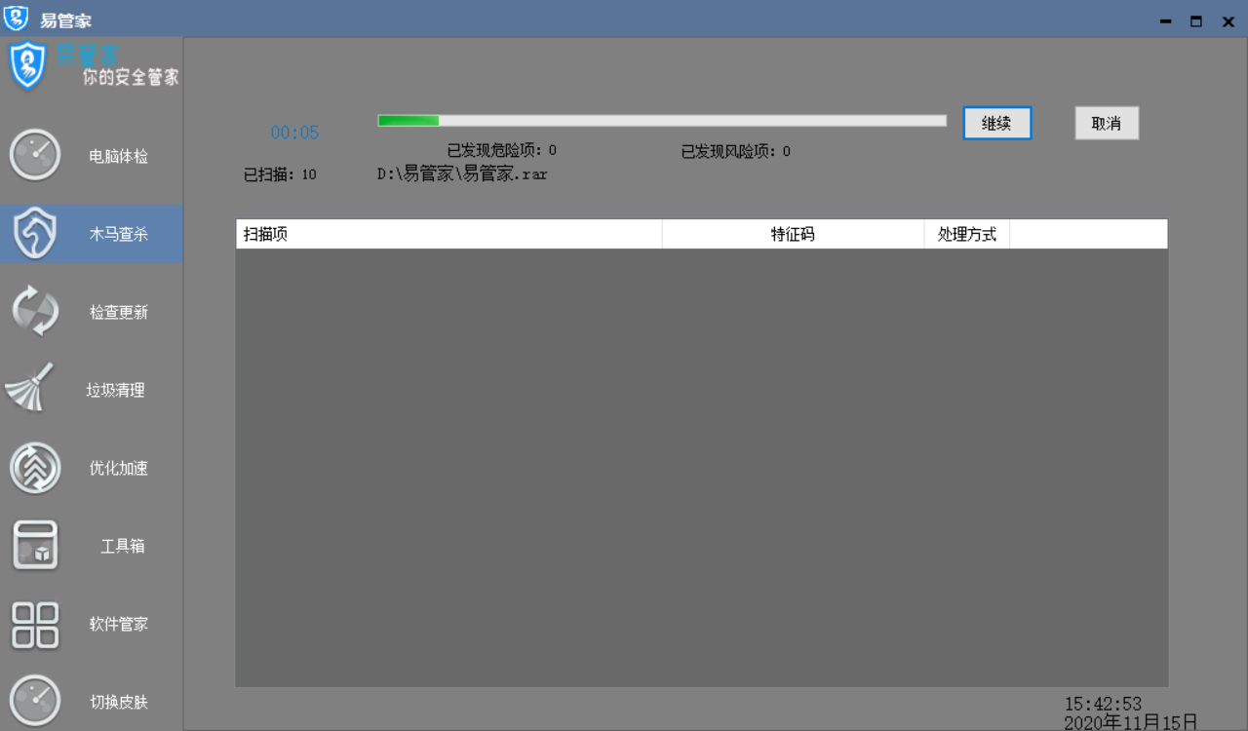
开发流程与技术介绍/Development process and technology
03
功能展示\主程序
点击暂停按钮，进行扫描的线程停止（被堵塞），点击取消扫描即可取消当
前的扫描任务
完成快速扫描后，反馈出来的扫描结果

Slide 29
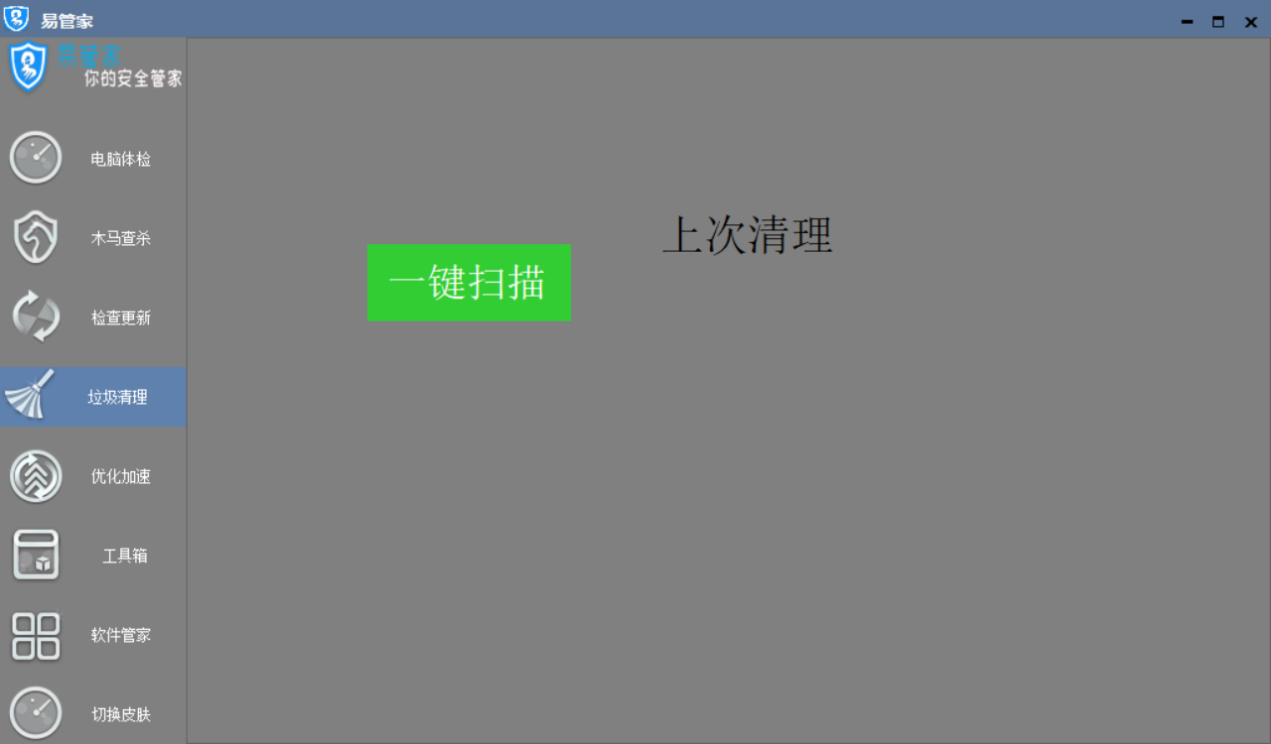
开发流程与技术介绍/Development process and technology
03
功能展示\垃圾清理

Slide 30
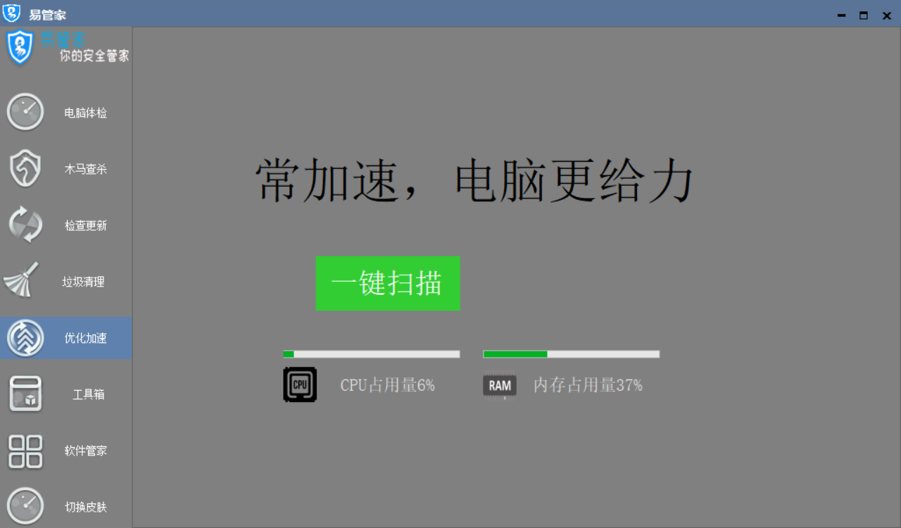
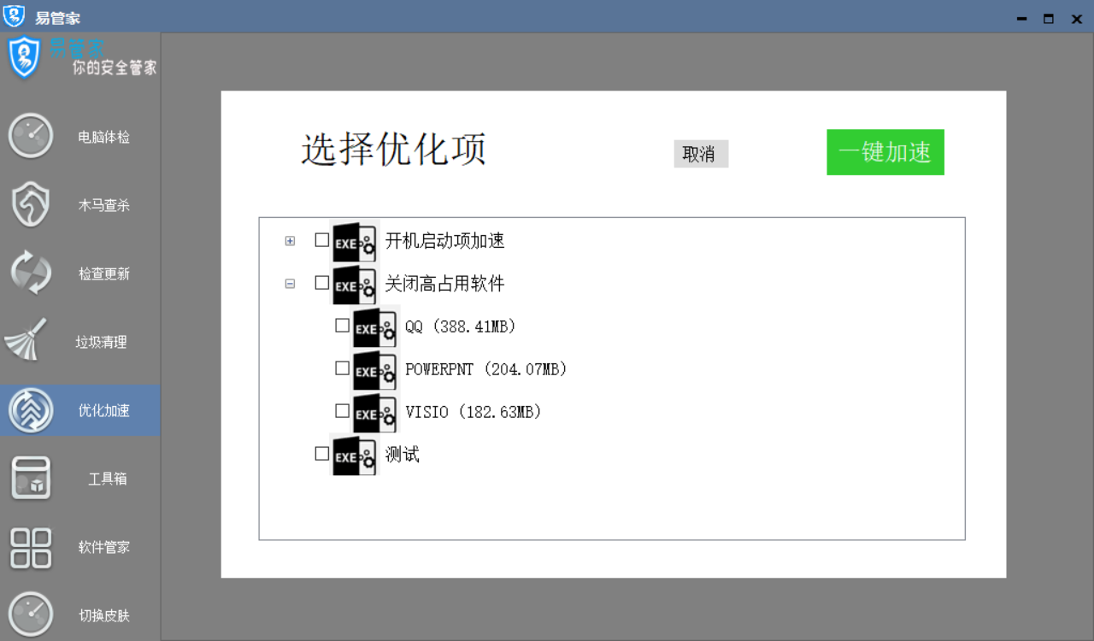
开发流程与技术介绍/Development process and technology
03
功能展示\优化加速

Slide 31
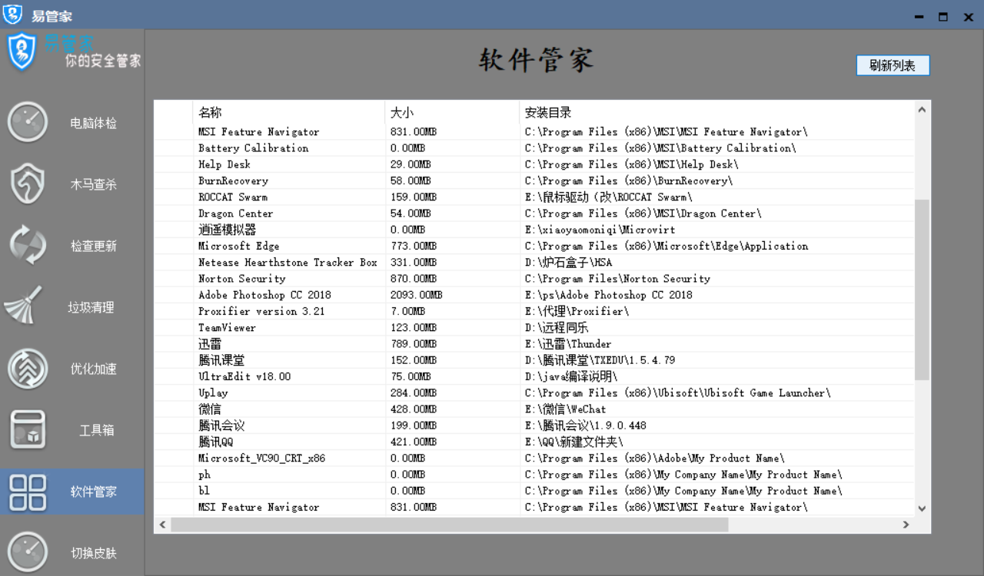
开发流程与技术介绍/Development process and technology
03
功能展示\软件管家

Slide 32
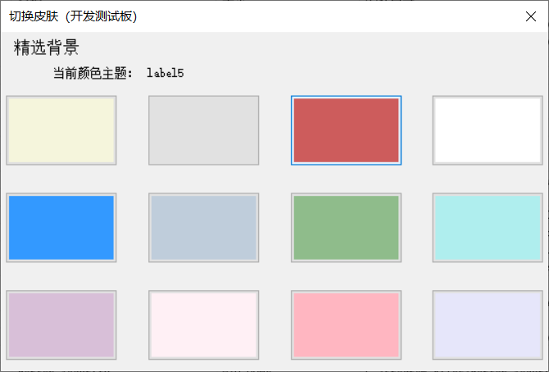
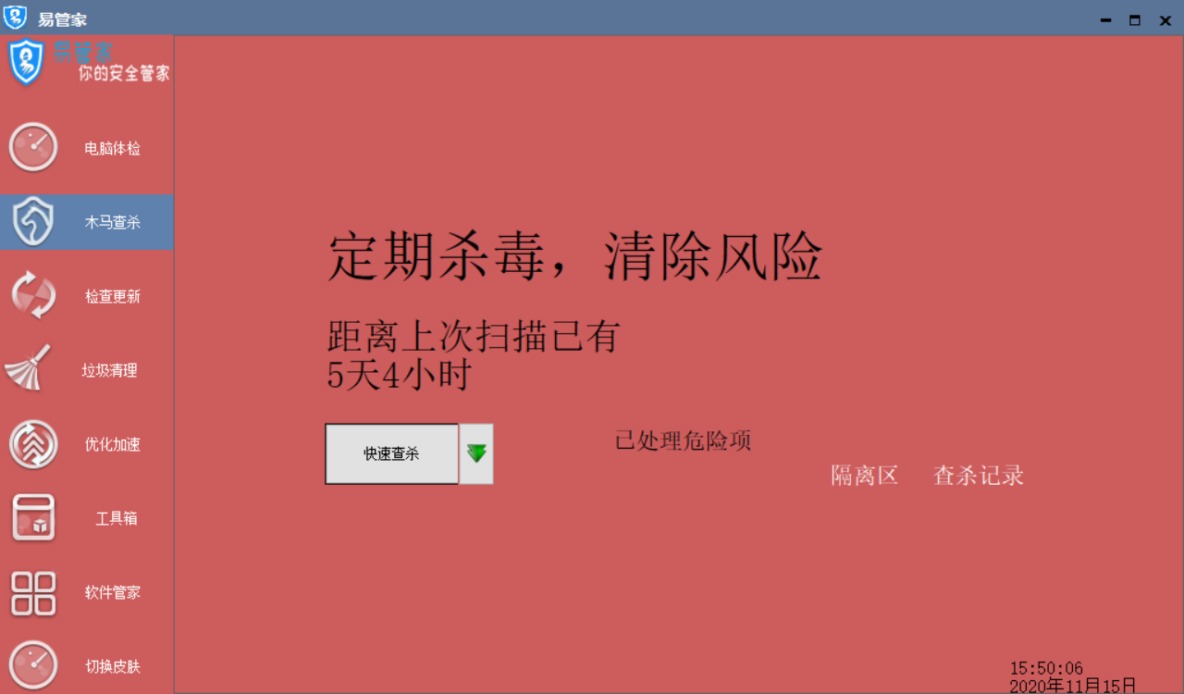
开发流程与技术介绍/Development process and technology
03
功能展示\皮肤切换

Slide 33
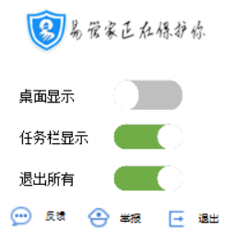
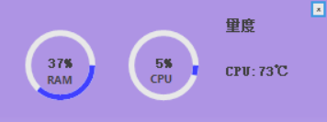
开发流程与技术介绍/Development process and technology
03
功能展示\托盘菜单

Slide 34
敬请各位评委老师批评指正
THANK YOU FOR WATCHING
指导老师：李 伟
答辩人：邱 宇

